Slide 1
KOMUNIKASI LINGKUNGAN
PERTEMUAN 1 : SEJARAH
Emma R. Aliudin

Slide 2
KONTRAK KULIAH
1 semester : 16 kali pertemuan, termasuk UTS & UAS
Kelas kombinasi daring : Zoom & Collabor
Presensi di Collabor dibuka selama jam kuliah
Wajib hadir di kelas Zoom 4 kali : pertemuan 1, 7, 9, 14 + 2 Zoom tambahan (bisa bertambah lg)
Saat kelas Collabor, wajib aktif dalam forum diskusi, melakukan presensi dan membuka semua materi dan video terlampir
Kontribusi jawaban Anda dalam forum akan diperhitungkan sebagai nilai tugas mingguan
Maksimal ketidakhadiran 4 kali
Kumpulkan tugas tepat waktu dan sesuai format dan konten yang disepakati
Jaga etika ketika kegiatan belajar mengajar dan saat menghubungi dosen di luar kelas, mengirim email dgn cara yang baik
Mengajukan pertanyaan yang relevan

Slide 3
KONTRAK KULIAH
Wajib hadir di setiap kelas Zoom (4 kali)
Maksimal keterlambatan masuk Zoom adalah 15 menit di awal jam kuliah
Saat kelas Zoom tetap mengisi presensi di Collabor (dibuka di jam kuliah), capture presensi di Zoom
Wajib menyalakan kamera di Zoom selama kelas
Harap menggunakan pakaian yang rapih dan dalam kondisi siap belajar (tidak sambil mengerjakan pekerjaan atau aktivitas lain)
Tidak makan saat kelas Zoom berlangsung
Aktif ketika kelas (bertanya, menanggapi)
Izin ke toilet hanya 1 kali (maks 5 menit)
Fokus kepada layar Zoom
Tidak menggunakan hp/alat komunikasi lain yang tidak terkait keperluan mata kuliah ini

Slide 4
NILAI PROGRAM STUDI
ILMU KOMUNIKASI
Integritas
Komit
Dorongan Berprestasi
Intra/
Entrepreneurship
Adil

Slide 5
RENCANA PEMBELAJARAN SEMESTERR
Pertemuan | Materi
1 | Kontrak, RPS, Sejarah
2 | Konsep Komunikasi Lingkungan
3 | Sustainable Living
4 | Corporate Social Responsibility (CSR)
5 | Green Marketing
6 | Komunikasi Risiko
7 | Review & Kuis
8 | UTS
9 | Pendekatan Budaya dalam Komunikasi Lingkungan
10 | Mengenali Isu Lingkungan
11 | Perencanaan Kampanye
12 | Perencanaan Kampanye: Analisis Stakeholders
13 | Perencanaan Kampanye: Pemilihan Media
14 | Riset Komunikasi Lingkungan
15 | Review & Kuis
16 | UAS

Slide 6
KOMPOSISI PENILAIAN
Kehadiran 10%
Aktifitas kelas & tugas 25%
UTS 30%
UAS 35%

Slide 7
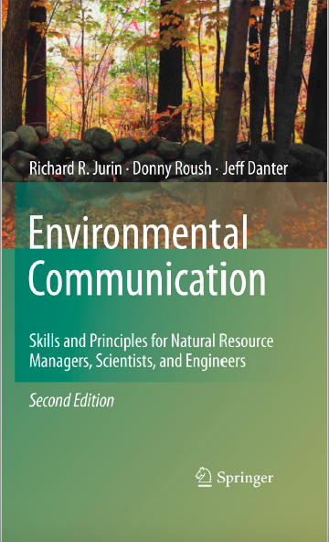
REFERENSI
Jurin, Richard R.,Roush, Danny, Danter, Jeff (2010) Environmental Communication, London, Springer.

Slide 8
FONDASI KOMUNIKASI LINGKUNGAN
Communication, as considered here, is a human activity
You cannot not communicate
Understanding is the goal of communication
Most responsibility in this process rests with the communicators, not the recipient
Human society depends daily on nature for survival
Earth has it own messages to share with us

Slide 9
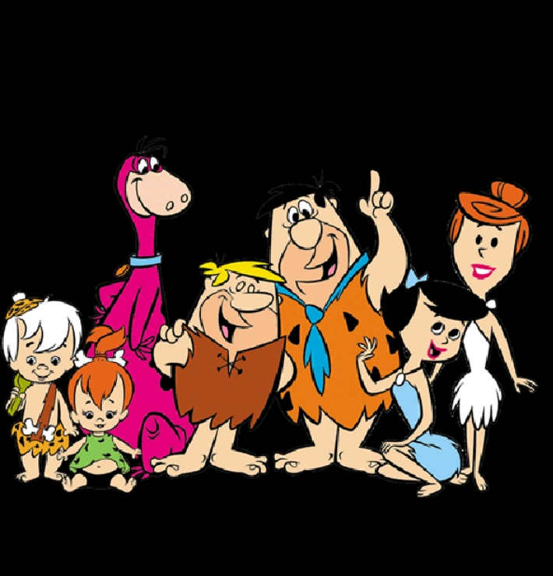
KAPAN MULAI ADA?

Slide 10
A BRIEF HISTORY
Masalah lingkungan sangat populer di masa kini. Meski begitu, komunikasi lingkungan sesungguhnya diyakini sudah ada sejak lama. Bahkan sama tuanya dengan keberadaan manusia di bumi.
Istilah ‘Komunikasi Lingkungan’ dipakai secara resmi oleh para akademisi dan praktisi sejak tahun 1969.
Schoenfeld, seorang mantan wartawan yang beralih menjadi dosen, menggunakan istilah ‘ENVIRONMENTAL COMMUNICATION’ saat meresmikan Journal of Environmental, Jurnal ini masih terbit hingga kini.
Pada tahun 1988, Sharon & Kenneth Friedman menerbitkan panduan bagi jurnalis untuk membuat reportase lingkungan yang berjudul REPORTING ON THE ENVIRONMENT: A HANDBOOK FOR JOURNALIST.

Slide 11
BENTUK-BENTUK AWAL KOMUNIKASI LINGKUNGAN
Tulisan tentang alam ( Nature Writing)
Catatan perjalanan dan kegiatan luar ruang (traveling & outdoor activities)
Jurnal ilmiah (Science Writing)
Laporan terkait isu lingkungan
Persuasi

Slide 12
NATURE WRITING
MUIR AND THOREAU (PENULIS AMERIKA) SECARA INTENSIF MENULIS TENTANG AKTIVITAS ALAM. MISAL TENTANG PENEMUAN PULAU BARU, CUACA EKSTRIM, FENOMENA ALAM, DLL
TRADISI INI BERLANJUT HINGGA SEKARANG, EX: BBC PLANET EARTH SERIES, NATIONAL GEOGRAPHIC, DLL.

Slide 13
OUTDOOR/TRAVEL WRITING
TULISAN TENTANG KISAH PENDAKIAN GUNUNG-GUNUNG
PETUALANGAN DI ALAM BEBAS
TULISAN PERJALANAN

Slide 14
SCIENCE WRITING
AWAL 1800 BANYAK BERMUNCULAN JURNAL DAN MAJALAH SCIENCE. EX: SCIENTIFIC AMERICAN (1845), NATURE (1869), SCIENCE (1883).
NATURE, DI AWAL KEMUNCULANNYA, MENGUSUNG MISI:
  TO PLACE BEFORE THE GENERAL PUBLIC THE GRAND RESULTS OF SCIENTIFIC DISCOVERY, and
  TO URGE THE CLAIMS OF SCIENCE TO MORE GENERAL RECOGNITION IN EDUCATION AND IN DAILY LIFE

Slide 15
LAPORAN SKANDAL LINGKUNGAN
AKHIR 1800/AWAL 1900 MULAI MUNCUL SURAT KABAR YANG MENULIS LAPORAN BERBAU SKANDAL ATAU YANG DIKENAL DENGAN ISTILAH ‘MUCKRACKING’
MUNCUL INVESTIGASI TERKAIT MASALAH PUBLIC HEALTH, SAFETY (PUBLIC AFFAIRS).
TIMES, NEWSWEEK SECARA PERIODIK MENAMPILKAN ‘PUBLIC AFFAIRS REPORTING’
DI MASA KINI BENTUKNYA SEPERTI HASIL PENELITIAN ATAU INVESTIGASI SKANDAL LINGKUNGAN. CONTOHNYA INVESTIGATIVE REPORTING TENTANG ‘LUMPUR LAPINDO’.

Slide 16
PERSUASION
TOKOH BERPENGARUH DALAM KOMUNIKASI PERSUASIFADALAH ARISTOTELES YANG DISEBUT-SEBUT SEBAGAI ‘THE FIRST MASTERS OF CIVIC SPEAKING AND CIVIL ARGUMENTATION’.
MUNCUL TREND PERSUASIVE WRITING, TULISAN YANG BIASANYA DITUJUKAN UNTUK MEMPERSUASI PEMBUATAN KEBIJAKAN. DALAM HAL INI KONTEKSNYA MENYANGKUT LINGKUNGAN.

Slide 17
TERIMA KASIH

